Slide 1
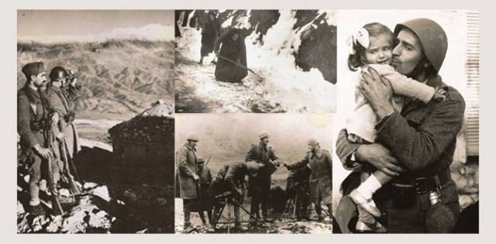
ΤΡΑΓΟΥΔΩΝΤΑΣ ΤΗΝ ΙΣΤΟΡΙΑ
Εορτασμός Επετείου
28^{ης} Οκτωβρίου 1940

Slide 2
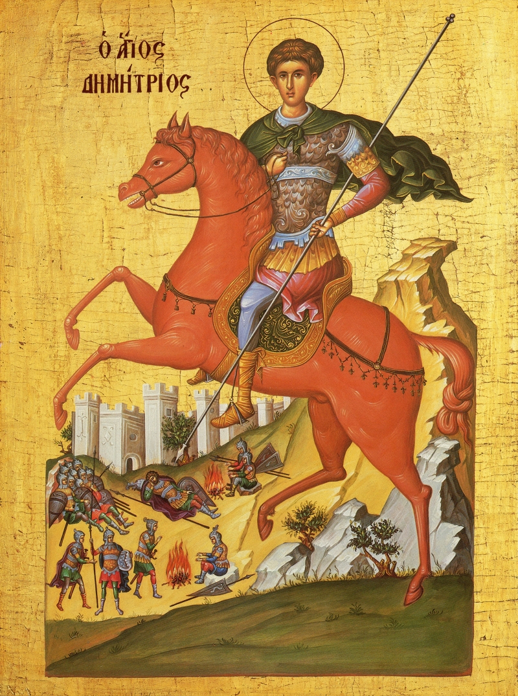

Slide 3

Σκέπη Ὀρθοδόξων χριστιανῶν, ὑπάρχεις Παρθένε, πάντας σκέπουσα τοὺς πιστοὺς· διὸ τῇ σῇ Σκέπῃ, Ἑλλὰς πᾶσα προστρέχει, καὶ πίστει μεγαλύνει τὴν προστασίαν σου.

Slide 4
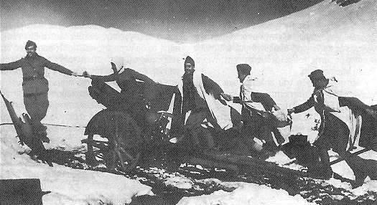
ΤΡΑΓΟΥΔΩΝΤΑΣ ΤΗΝ ΙΣΤΟΡΙΑ

Slide 5
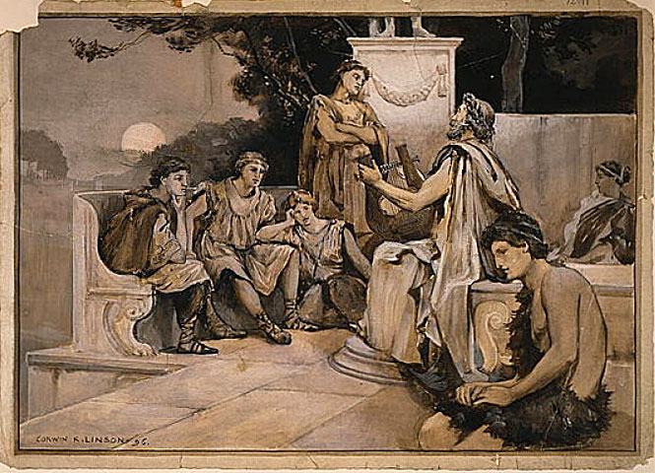

Slide 6
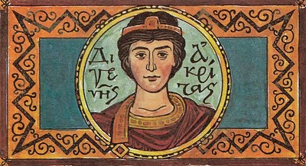

Slide 7
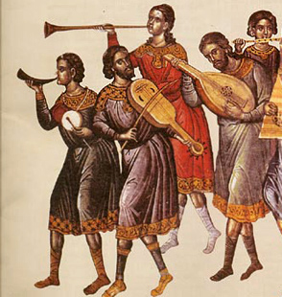

Slide 8
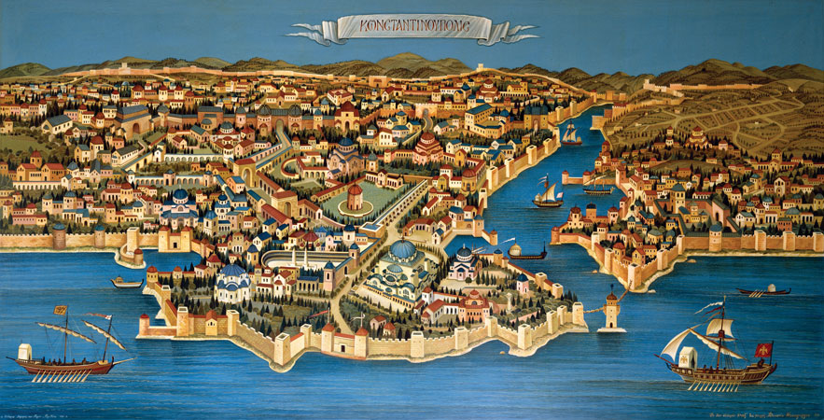

Slide 9
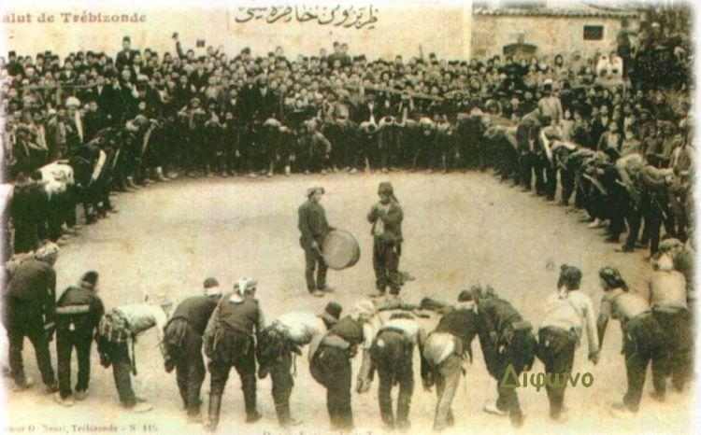

Slide 10
Φωτογραφία
σχολικής γιορτής

Slide 11
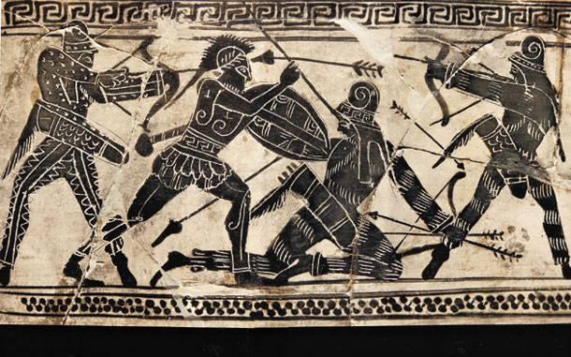

Slide 12
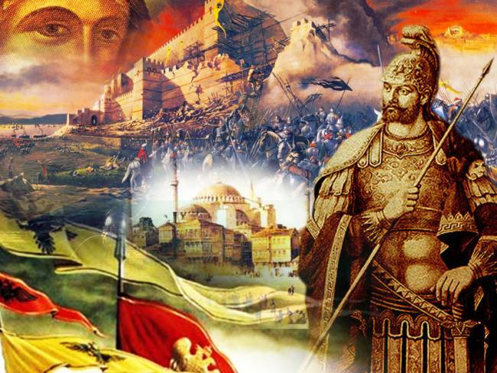

Slide 13
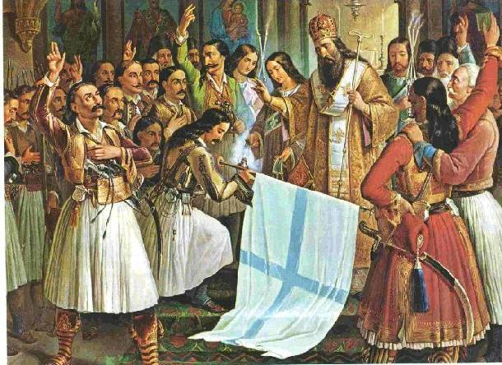

Slide 14


Slide 15
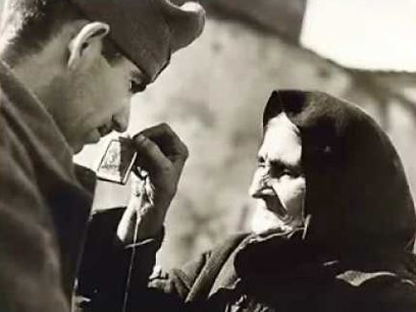

Slide 16
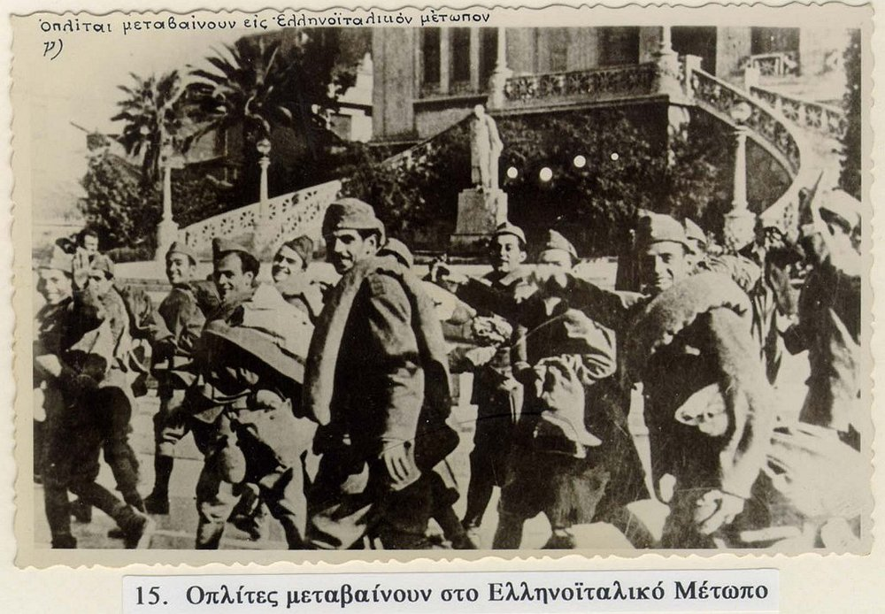

Slide 17
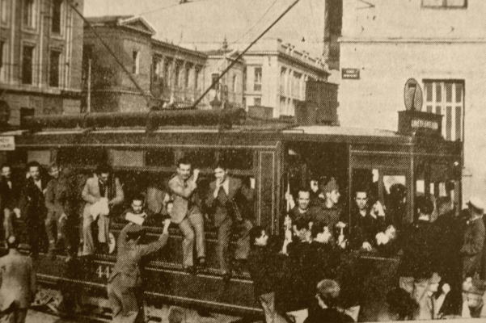

Slide 18


Slide 19


Slide 20
ΧΩΡΑ | ΗΜΕΡΕΣ ΑΝΤΙΣΤΑΣΗΣ
ΕΛΛΑΔΑ | 220
ΝΟΡΒΗΓΙΑ | 60
ΓΑΛΛΙΑ | 40
ΟΛΛΑΝΔΙΑ | 4
ΔΑΝΙΑ | 0

Slide 21
ΠΗΡΑΜΕ Τ’ ΑΡΓΥΡΟΚΑΣΤΡΟ
Ποτάμι τρέχει ο Λαός
στους στολισμένους δρόμους
στα μάτια του οργή και φως
ανάπηροι στους ώμους
Πήραμε τ’ Αργυρόκαστρο
και πάμε... και πάμε και πάμε παραπέρα
Τύραννοι δε γλιτώνετε
Αέρα, αέρα, Αέρα...
Κι η μάνα κλαίει στη γωνιά
κι η κόρη στο μπαλκόνι
το δίκιο για τη λευτεριά
σαν πέλαγο φουσκώνει

Slide 22
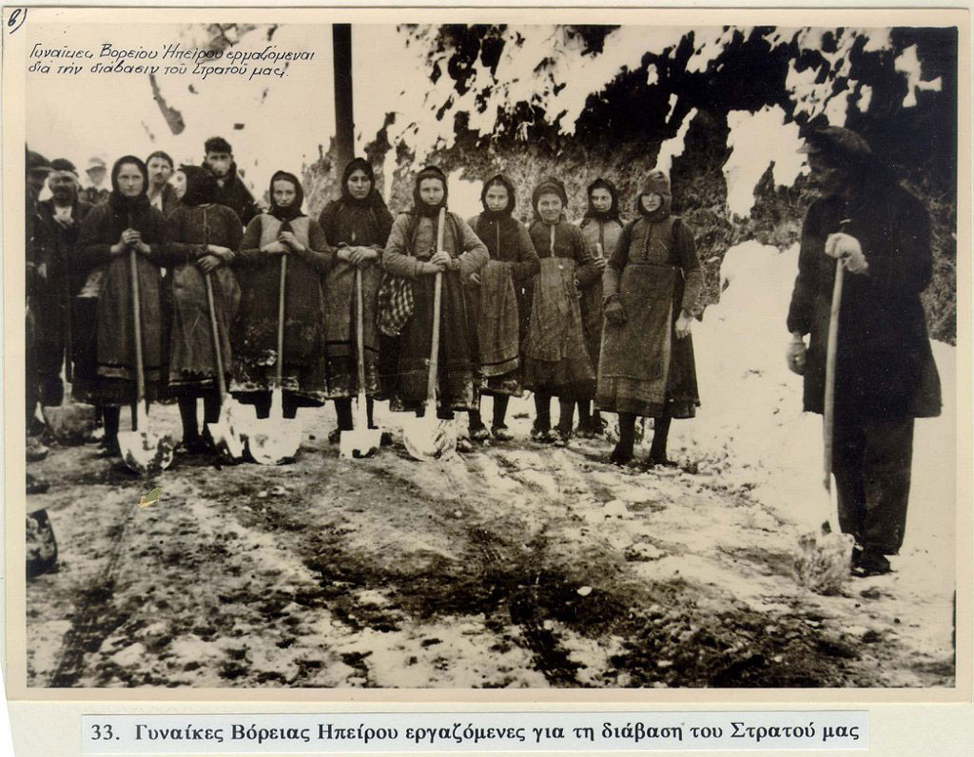

Slide 23
Γυναίκες Ηπειρώτισσες
Γυναίκες Ηπειρώτισσες
μέσα στα χιόνια πάνε
κι οβίδες κουβαλάνε
Θεέ μου τι τις πότισες
και δεν αγκομαχάνε
Γυναίκες Ηπειρώτισσες
ξαφνιάσματα της φύσης
εχθρέ γιατί δε ρώτησες
ποιον πας να κατακτήσεις
Γιαννιώτισσες Σουλιώτισσες
ξαφνιάσματα της φύσης
εχθρέ γιατί δε ρώτησες
ποιον πας να κατακτήσεις
Γυναίκες απ’ τα σύνορα
κόρες γριές κυράδες
φωτιά μες τους βοριάδες
εσείς θα είστε σίγουρα
της λευτεριάς μανάδες
Γυναίκες Ηπειρώτισσες
ξαφνιάσματα της φύσης
εχθρέ γιατί δε ρώτησες
ποιον πας να κατακτήσεις
Γιαννιώτισσες Σουλιώτισσες
ξαφνιάσματα της φύσης
εχθρέ γιατί δε ρώτησες
ποιον πας να κατακτήσεις

Slide 24
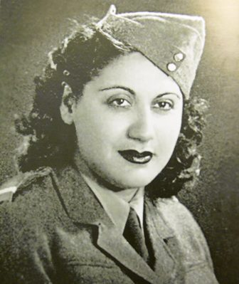
Σοφία Βέμπο
Φίλοι μου, επιτρέψτε μου , να ταξιδέψω λίγο
στης Αλβανίας τα βουνά τα χιλιοδοξασμένα...

Slide 25
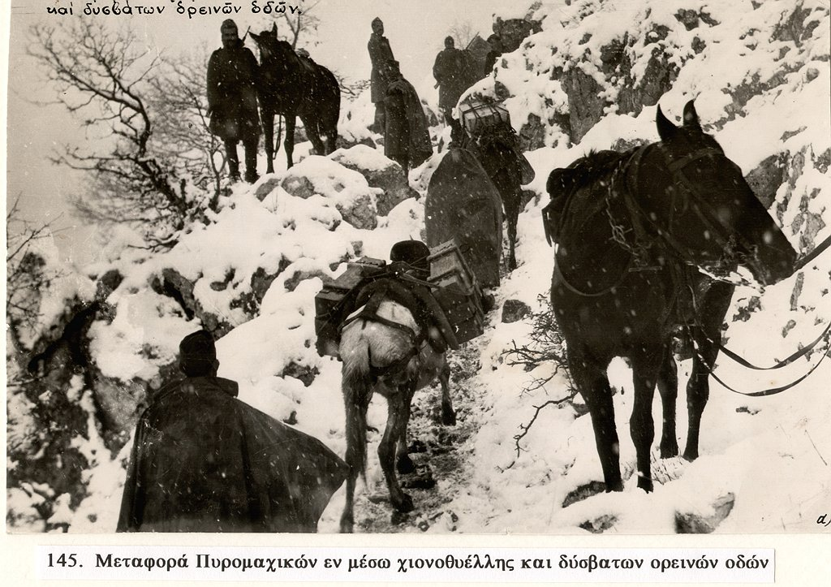

Slide 26
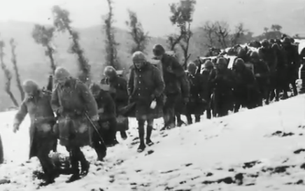
Παιδιά, της Ελλάδος παιδιά…

Slide 27
Σοφία Βέμπο
…μες σε πόλεις και χωριά νέα τραγούδια ακούστηκαν, τραγούδια του Σαράντα…

Slide 28
Παιδιά της Ελλάδος παιδιά
Μεσ’ τους δρόμους τριγυρνάνε
οι μανάδες και κοιτάνε
ν’ αντικρίσουνε,
τα παιδιά τους π’ ορκιστήκαν
στο σταθμό όταν χωριστήκαν
να νικήσουνε.
Μα για `κείνους που `χουν φύγει
και η δόξα τους τυλίγει,
ας χαιρόμαστε,
και ποτέ καμιά ας μη κλάψει,
κάθε πόνο της ας κάψει,
κι ας ευχόμαστε:
Παιδιά, της Ελλάδος παιδιά,
που σκληρά πολεμάτε πάνω στα βουνά,
παιδιά στη γλυκιά Παναγιά
προσευχόμαστε όλες να `ρθετε ξανά.
Λέω σ’ όσες αγαπούνε
και για κάποιον ξενυχτούνε
και στενάζουνε,
πως η πίκρα κι η τρεμούλα
σε μια τίμια Ελληνοπούλα,
δεν ταιριάζουνε.
Ελληνίδες του Ζαλόγγου
και της πόλης και του λόγγου
και Πλακιώτισσες,
όσο κι αν πικρά πονούμε
υπερήφανα ας πούμε
σαν Σουλιώτισσες.
Παιδιά, της Ελλάδος παιδιά,
που σκληρά πολεμάτε πάνω στα βουνά,
παιδιά στη γλυκιά Παναγιά
προσευχόμαστε όλες να `ρθετε ξανά.
Με της νίκης τα κλαδιά,
σας προσμένουμε παιδιά

Slide 29
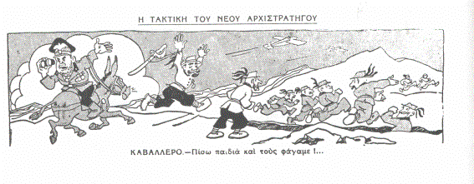
ΤΡΑΓΟΥΔΙ «ΒΑΖΕΙ Ο ΝΤΟΥΤΣΕ»
Βάζει ο Ντούτσε τη στολή του
και τη σκούφια την ψηλή του
μ' όλα τα φτερά
Και μια νύχτα με φεγγάρι
την Ελλάδα πάει να πάρει
βρε, το φουκαρά
Ωχ, τον τσολιά μας τον λεβέντη βρίσκει στα βουνά
και ταράζει τον αφέντη
τον μακαρονά
Αχ, Τσιάνο, θα τρελαθώ Τσιάνο
με τους τσολιάδες
ποιος μου είπε να τα βάνω

Slide 30
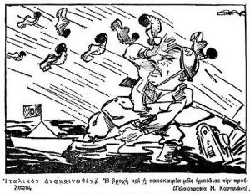
Ωχ, τρώει τις σφαίρες σαν χαλάζι από τον τσολιά κι όλο στρατηγούς αλλάζει για να βρει δουλειά
Αχ, Τσιάνο, θα τρελαθώ Τσιάνο και στείλε γρήγορα τα μαύρα μου να βάνω
Ξεκινάει την άλλη μέρα
μα και πάλι ακούει αέρα
από τον τσολιά
Δρόμο παίρνει και δρομάκι
και πηδάει το ποταμάκι
ξέρει τη δουλειά

Slide 31
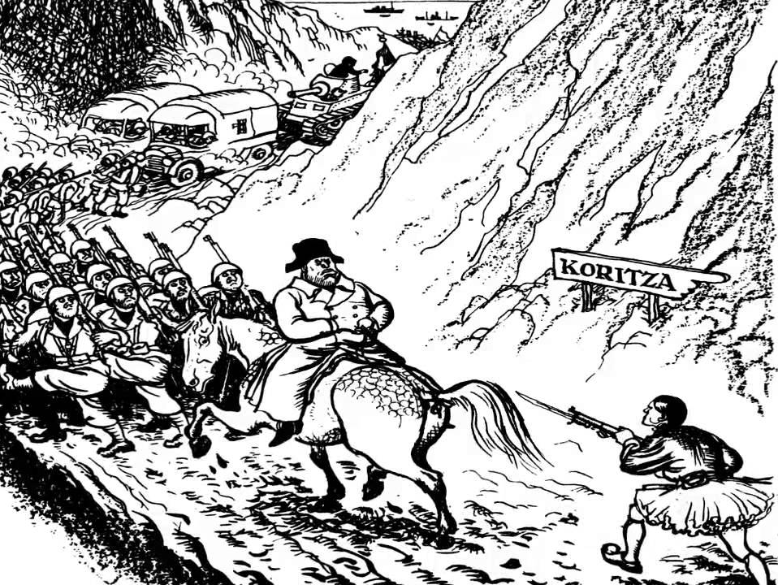
Ωχ, και οι Κένταυροι οι καημένοι βρε τι τρομερό νηστικοί, ξελιγωμένοι πέφτουν στο νερό
Αχ Γκράτσι, να μη σε δω Γκράτσι γιατί σε κάρβουνα αναμμένα έχω κάτσει
Στέλνει ο νέος Ναπολέων
μεραρχίες πειναλέων
στο βουνό ψηλά
Για να βρουν τον διάβολό τους
κι ο στρατός μας αιχμαλώτους
τσούρμο κουβαλά

Slide 32
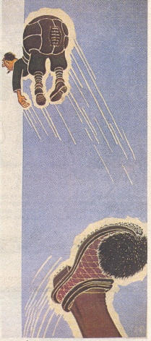
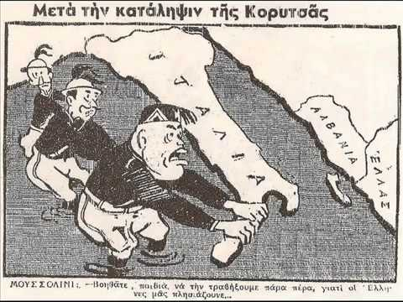
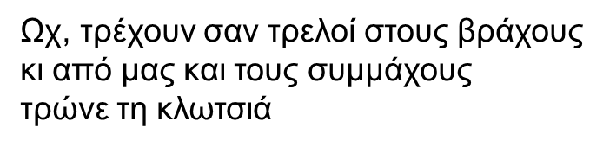
Και χωρίς πολλές κουβέντες
μπήκαν Έλληνες λεβέντες μεσ' τη Κορυτσά
Ωχ, μέσα στ' Αργυρόκαστρο εμπήκε το χακί
και σημαία κυματίζει τώρα Ελληνική
Αχ Τσιάνο, θα σκοτωθώ Τσιάνο
γιατί σε λίγο και τα Τίρανα τα χάνω
Και 'πάθαν οι καημένοι μεγάλη συμφορά
κι η Ρώμη περιμένει κι εκείνη τη σειρά…

Slide 33
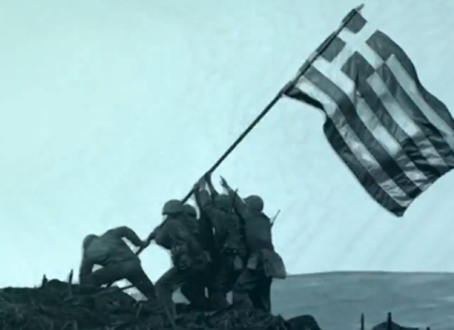

Slide 34
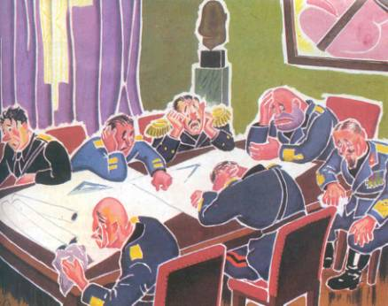

Slide 35
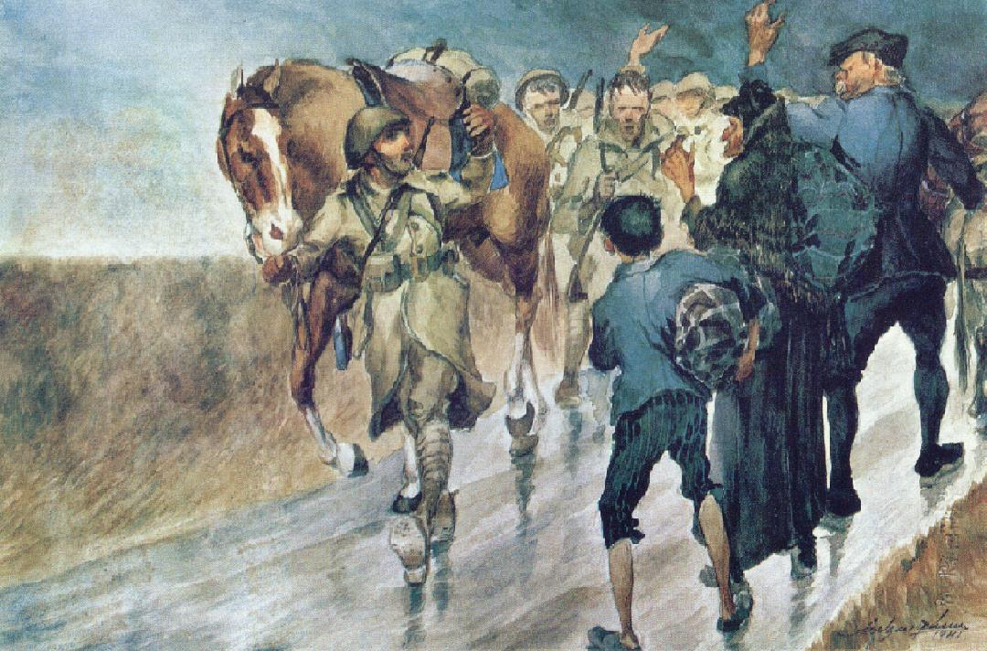

Slide 36
Το «ευχαριστώ» των Ρώσων
«Επολεμήσατε άοπλοι εναντίον πανόπλων και ενικήσατε. Μικροί εναντίον μεγάλων και επικρατήσατε. Δεν ήτο δυνατό να γίνει άλλως , διότι είσθε Έλληνες. Εκερδίσαμεν χρόνον διά να αμυνθώμεν. Ως Ρώσοι και ως άνθρωποι σας ευγνωμονούμε»

Slide 37
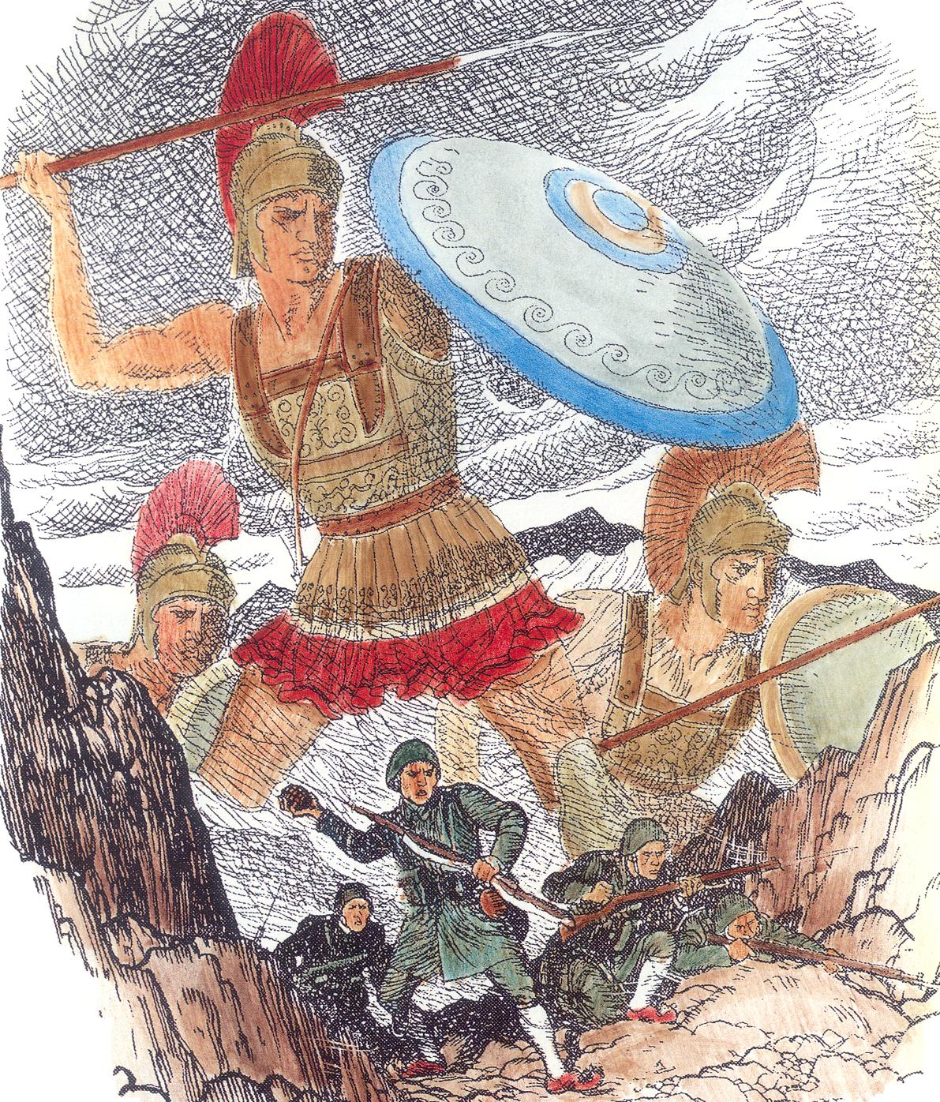
«Του λοιπού δεν θα λέγεται ότι οι Έλληνες πολεμούν ως ήρωες , αλλά ότι οι ήρωες πολεμούν ως Έλληνες»
(Ουίστον Τσώρτσιλ, πρωθυπουργός Μεγάλης Βρετανίας)

Slide 38


Slide 39
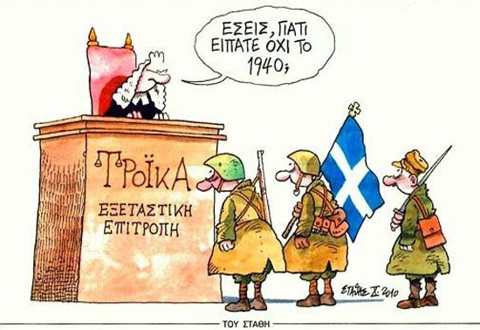

Slide 40
Κάνε κουράγιο Ελλάδα μου (1946)
Ποιος το περίμενε στ’ αλήθεια,
να βγουν ψευτιές και παραμύθια
και να ξεχάσουν τώρα πια τα λόγια εκείνα τους,
που μας τα `λέγαν κάθε βράδυ απ’ τα Λονδίνα τους.
Μα δεν πειράζει, δεν πειράζει,
δε θα το βάλουμε μαράζι
και δε θα κλάψουμε που πάλι μας ξεχάσατε,
γιατί δεν είν’ πρώτη φορά που μας τη σκάσατε
και στην υγειά σας μια οκαδούλα εμείς θα πιούμε
και στη μικρή την Ελλαδούλα μας θα πούμε:
Κάνε κουράγιο Ελλάδα μου
κι όσο μπορείς κρατήσου
και στα παλιά παπούτσια σου,
γράψε όσα λέν οι εχθροί σου.
Κι αν μας τη σκάσανε με μπαμπεσιά,
οι σύμμαχοι στη μοιρασιά,
κάνε κουράγιο Ελλάδα μου, να μη μας αρρωστήσεις,
γιατί το θέλει ο Θεός να ζήσεις και θα ζήσεις.
Σε κάθε χιονισμένη ράχη,
σαν πολεμούσαμε μονάχοι,
όλοι λαγούς με πετραχήλια μας ετάζατε
και μεσ’ στα μάτια με λατρεία μας κοιτάζατε.
Μα ξεχαστήκαν όλα εκείνα,
η Πίνδος και η Τρεμπεσίνα,
ίσως μια μέρα εμάς που τόσο αίμα εχύσαμε,
να μας καθίσουν στο σκαμνί, γιατί νικήσαμε.
Μα φυσικό θα μας φανεί κι αυτό ακόμα
και στην Ελλάδα μας θα πούμε μ’ ένα στόμα:
Κάνε κουράγιο Ελλάδα μου
κι όσο μπορείς κρατήσου
και στα παλιά παπούτσια σου,
γράψε όσα λέν’ οι εχθροί σου.
Κι αν μας τη σκάσανε με μπαμπεσιά,
οι σύμμαχοι στη μοιρασιά,
κάνε κουράγιο Ελλάδα μου, να μη μας αρρωστήσεις,
γιατί το θέλει ο Θεός να ζήσεις και θα ζήσεις.

Slide 41
Εμφύλιος πόλεμος (1946-1949)
«Γέμισε ατσάλι ο ουρανός
κι η γη αγκομαχάει
Κι ο αδελφός τον αδελφό
Μας βάλαν και χτυπάει»
Τώρα που αίμα αδερφικό το χώμα ιδρώνει
κι η Ελλάδα πνίγει την Ελλάδα στα βουνά,
έβγα απ’ τον τάφο Θοδωρή Κολοκοτρώνη
κι αδέρφια κάνε όλους τους Έλληνες ξανά.

Slide 42
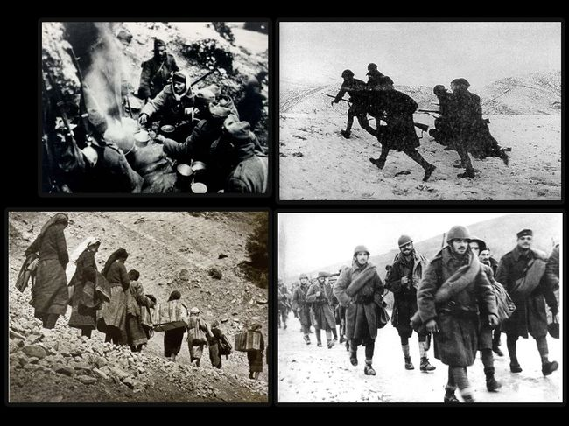

Slide 43


